Slide 1
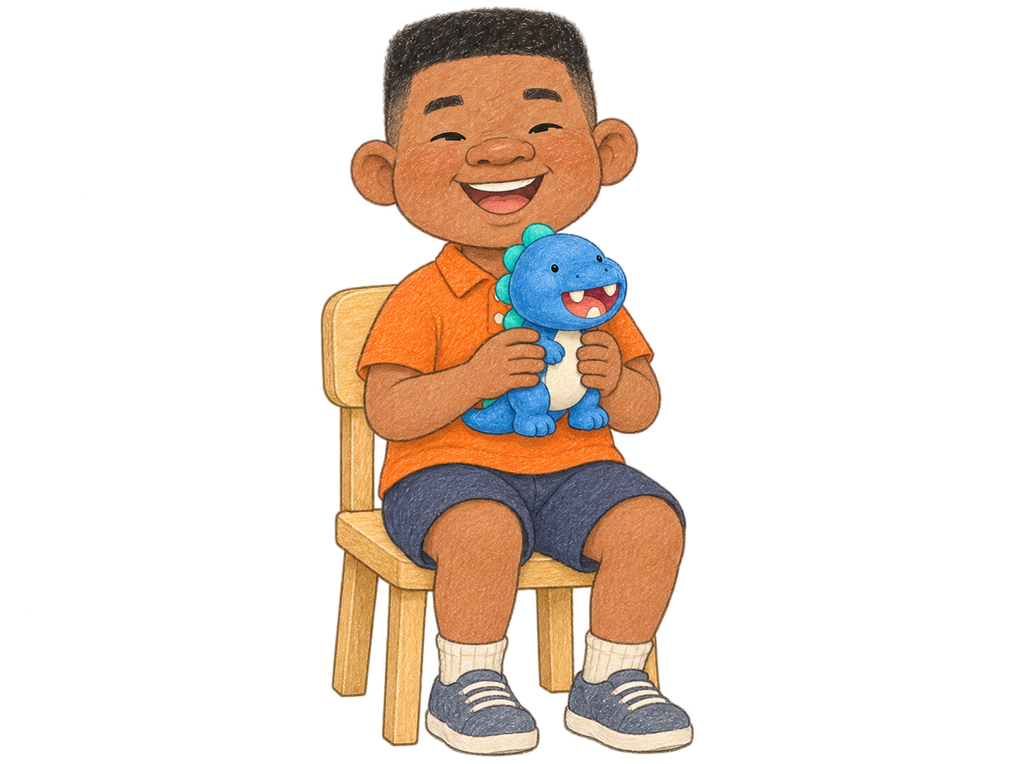
部首故事・木
恐龍同學，
請坐好！
Notes:
部首故事・木；原創繪本封面。

Slide 2
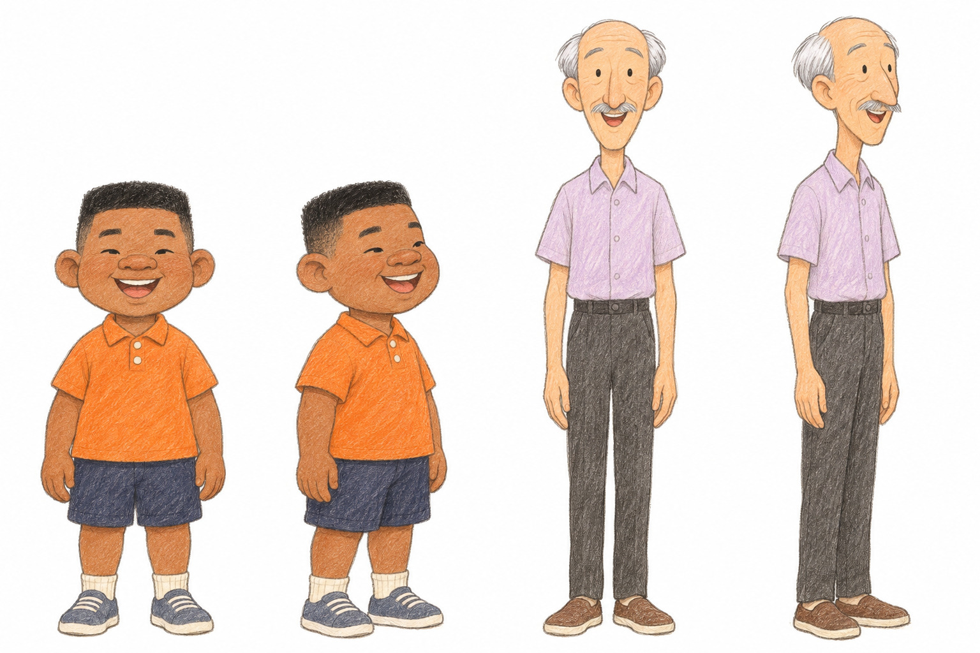
給每一位
有心愛小玩具的小朋友。
恐龍同學，
請坐好！
部首故事・木
原創繁體中文繪本・7–9 歲・以小二自主閱讀為主要目標
Notes:
右頁扉頁1；左頁前襯，不計入單頁PDF。

Slide 3
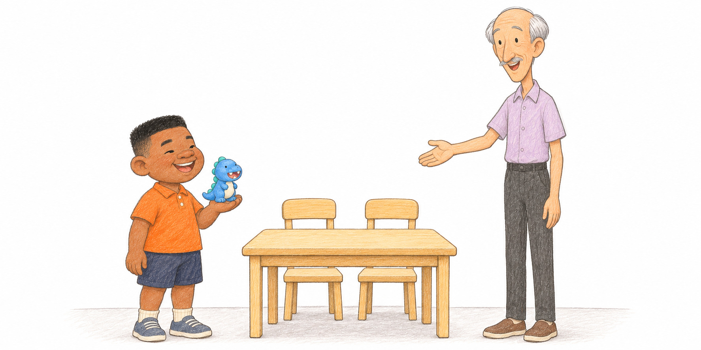
今天是「玩具上學日」。
多多把小恐龍皮皮帶到學校。
「你也來當我的同桌吧！」
2
3
Notes:
內頁 2–3。起因：玩具上學日，多多想讓心愛小恐龍當同桌。
今天是「玩具上學日」。
多多把小恐龍皮皮帶到學校。
「你也來當我的同桌吧！」

Slide 4
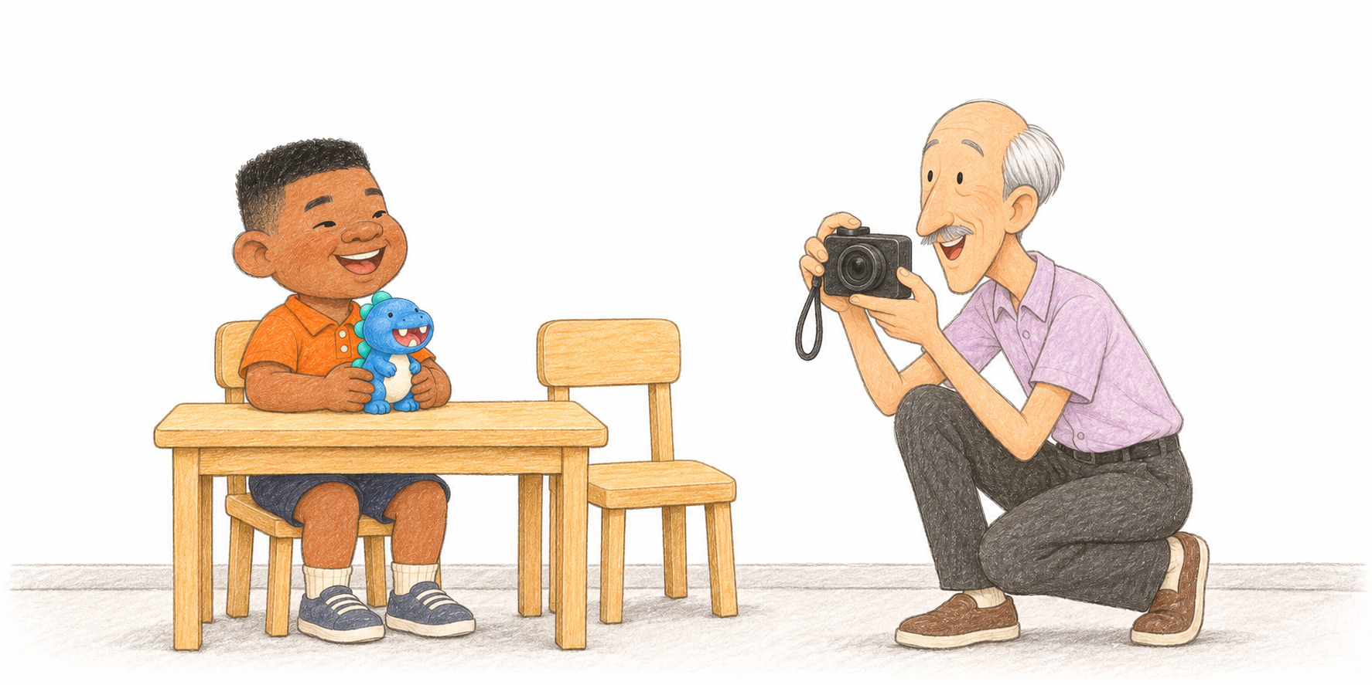
老師拿來相機。
「等一會兒，
我要替你們拍一張合照！」
多多高興地說：「皮皮，
你要跟我坐得一樣好！」
4
5
Notes:
內頁 4–5。確立目標：老師要為孩子與玩具拍合照。
老師拿來相機。
「等一會兒，
我要替你們拍一張合照！」
多多高興地說：「皮皮，
你要跟我坐得一樣好！」

Slide 5
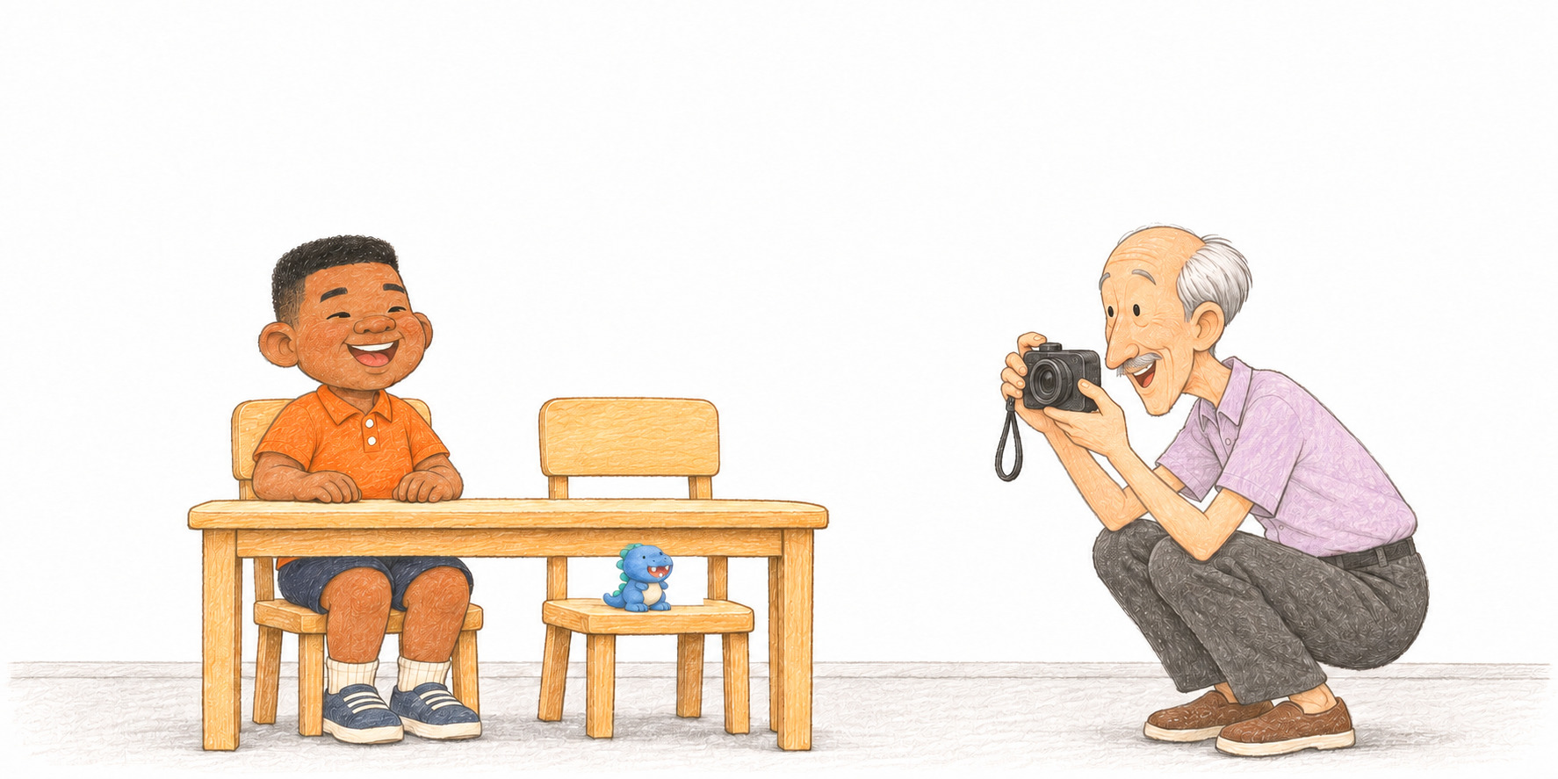
多多坐在桌前，
「恐龍同學，請坐好！」
把皮皮放在旁邊的椅子上。
它的頭，還沒有桌面高。
6
7
Notes:
內頁 6–7。第一次安排：玩具坐在獨立椅子上，低於桌面。
多多坐在桌前，
把皮皮放在旁邊的椅子上。
「恐龍同學，請坐好！」
它的頭，還沒有桌面高。

Slide 6
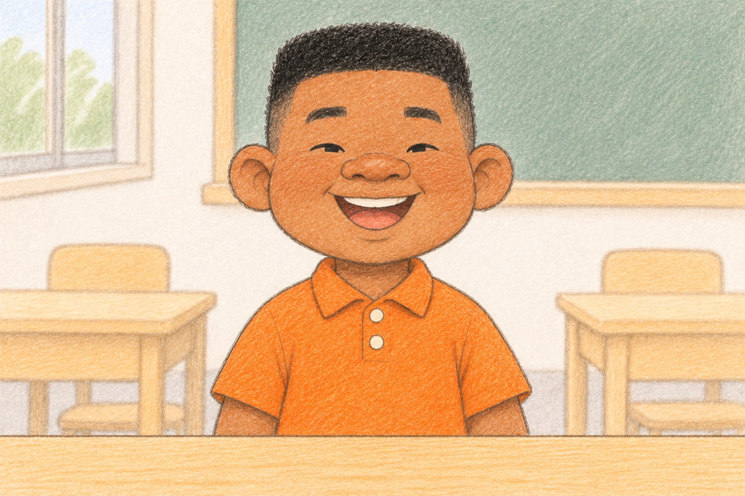
「一、二、三！」
咔嚓！
多多看看照片：
「咦？怎麼只有我？」
8
9
Notes:
內頁 8–9。第一張照片揭示：只有多多，沒有玩具。
「一、二、三！」
咔嚓！
多多看看照片：
「咦？怎麼只有我？」

Slide 7
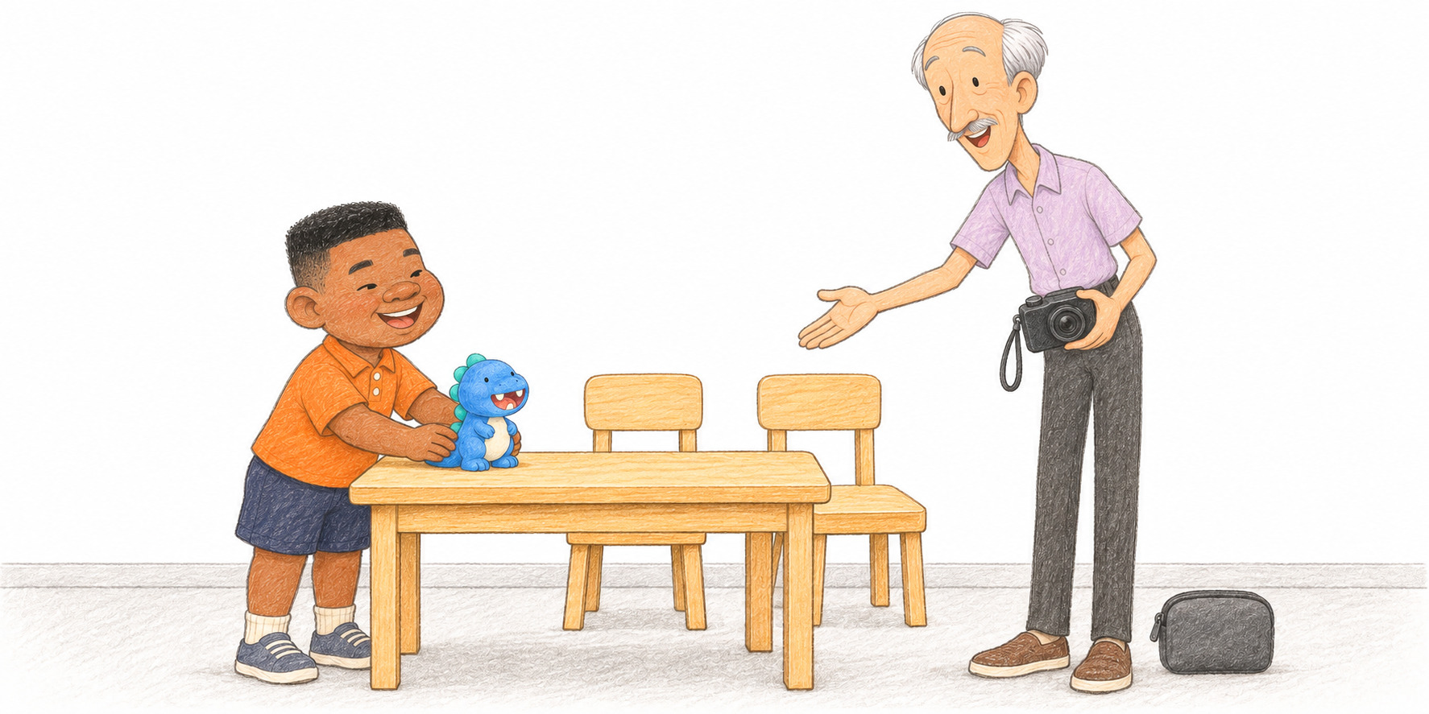
老師笑着說：
多多想了想，把皮皮放到桌上。
「皮皮坐得太低了，
「這樣總看得到了吧？」
相機看不到它。」
10
11
Notes:
內頁 10–11。交代原因：玩具坐得太低，主角先移到桌上。
老師笑着說：
「皮皮坐得太低了，
相機看不到它。」
多多想了想，把皮皮放到桌上。
「這樣總看得到了吧？」

Slide 8
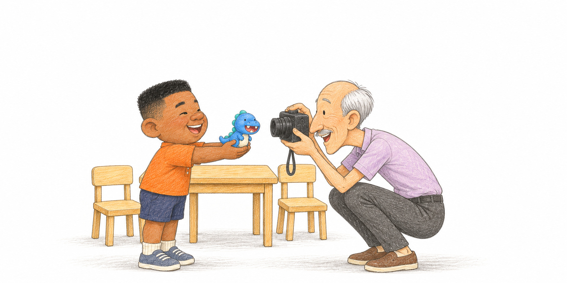
多多舉起皮皮，
「這次，讓皮皮坐第一排！」
把它湊到相機前。
12
13
Notes:
內頁 12–13。第二次安排：多多太急着展示玩具，把它舉到鏡頭前。
多多舉起皮皮，
把它湊到相機前。
「這次，讓皮皮坐第一排！」

Slide 9
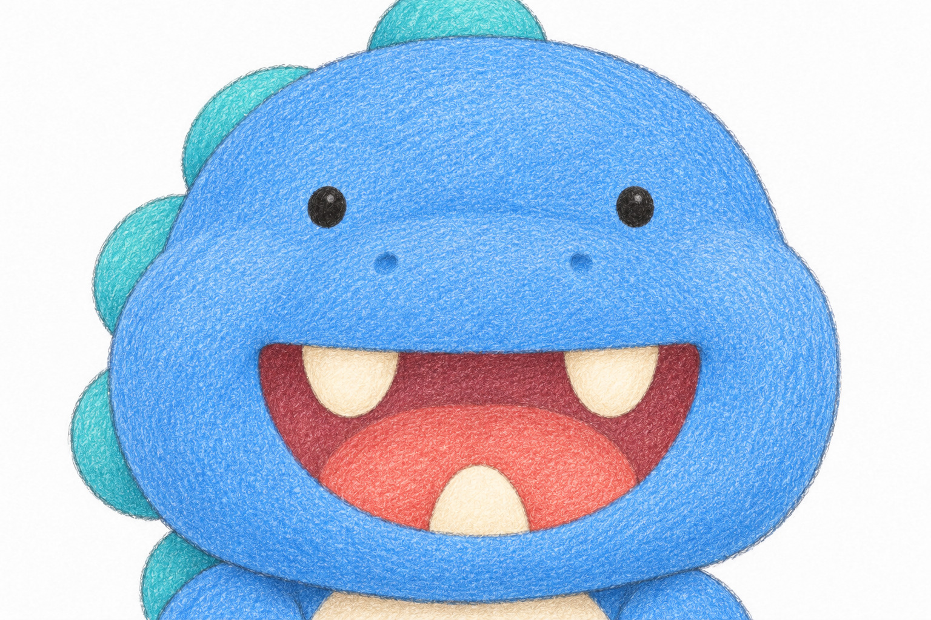
咔嚓！
這次，皮皮的臉好大！
「皮皮拍到了，
怎麼又沒有我？」
14
15
Notes:
內頁 14–15。第二張照片反轉：只有恐龍大臉，孩子被擋住。
咔嚓！
這次，皮皮的臉好大！
「皮皮拍到了，
怎麼又沒有我？」

Slide 10
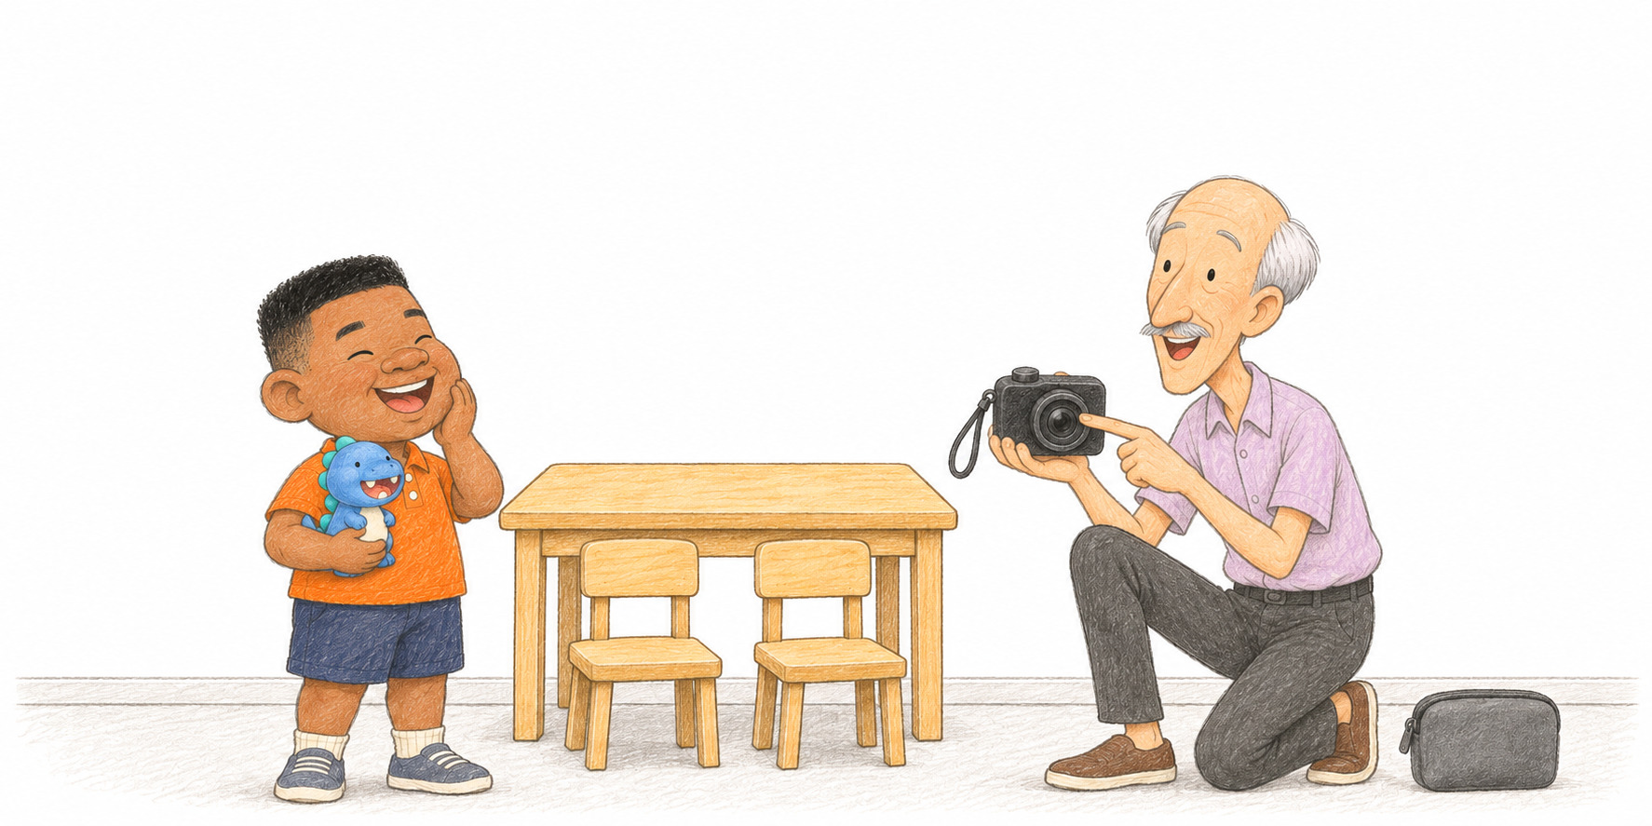
老師指着相機說：
多多摸摸自己的臉，笑了。
「皮皮離鏡頭太近，
「這回換我不見了！」
把你的臉擋住了！」
16
17
Notes:
內頁 16–17。交代原因：玩具太近而擋住孩子，孩子明白兩次問題。
老師指着相機說：
「皮皮離鏡頭太近，
把你的臉擋住了！」
多多摸摸自己的臉，笑了。
「這回換我不見了！」

Slide 11
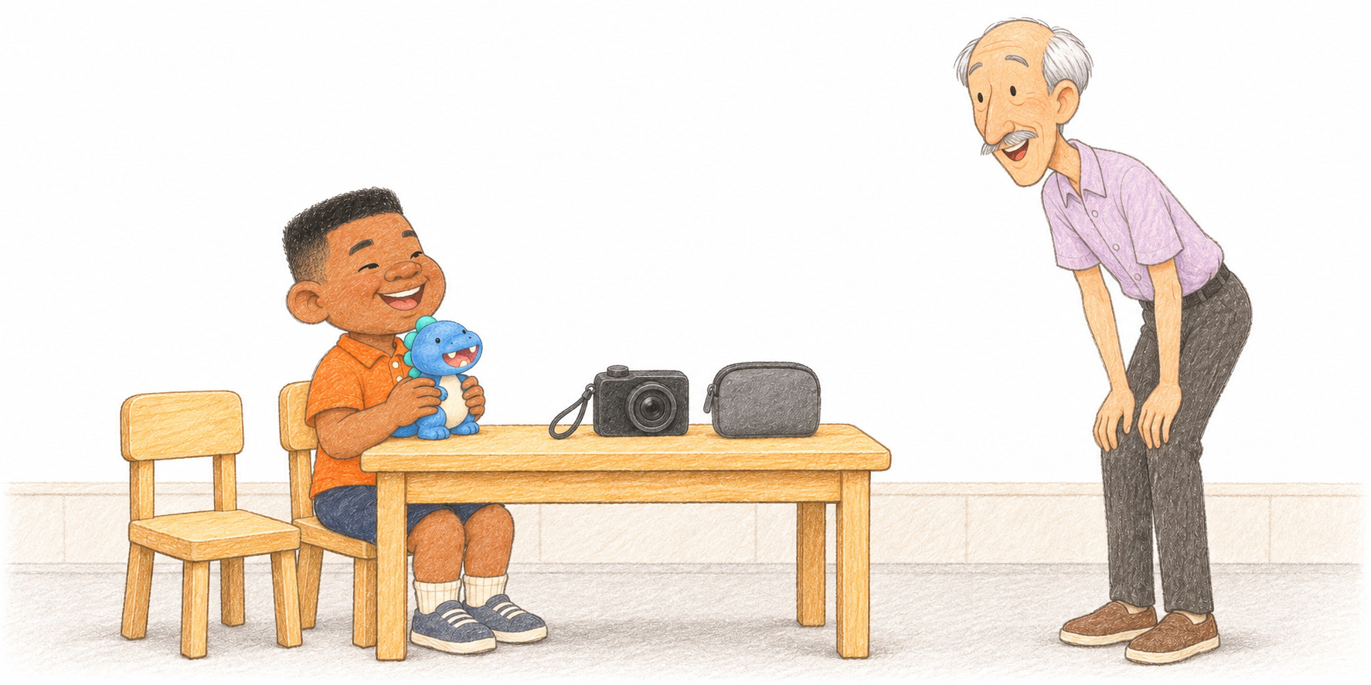
多多把皮皮放低一點，
「你坐這裏，我坐椅子。
抱在自己的胸前。
這次，我們一起拍！」
18
19
Notes:
內頁 18–19。主角提出辦法：自己抱着玩具，使兩個同時被看見。
多多把皮皮放低一點，
抱在自己的胸前。
「你坐這裏，我坐椅子。
這次，我們一起拍！」

Slide 12
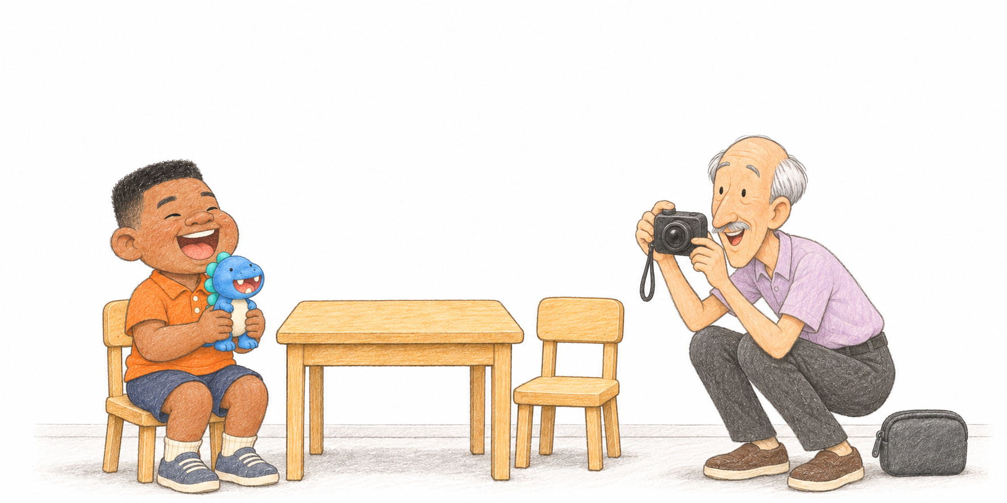
老師又舉起相機。
多多張大嘴巴：
「皮皮，看誰把嘴巴張得久！」
咔嚓！
20
21
Notes:
內頁 20–21。第三次拍照：比誰張嘴張得久，玩具固定張嘴，孩子參與遊戲。
老師又舉起相機。
多多張大嘴巴：
「皮皮，看誰把嘴巴張得久！」
咔嚓！

Slide 13
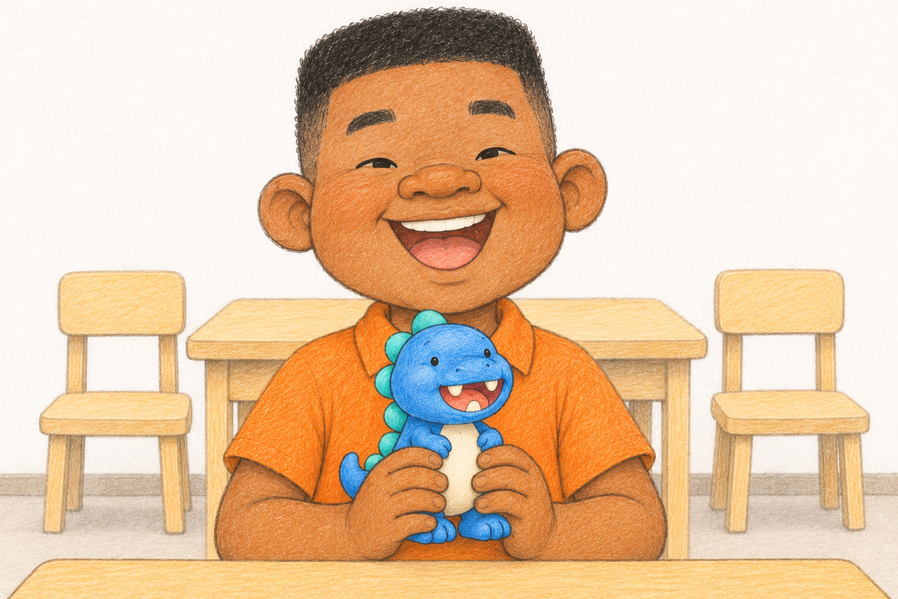
這回，多多和皮皮都在照片裏！
多多合上嘴巴，笑了：
「我先休息，你贏啦！」
老師說：
「你們這張合照，真棒！」
22
23
Notes:
內頁 22–23。結果：合照同時拍到兩個，回應原目標。
這回，多多和皮皮都在照片裏！
多多合上嘴巴，笑了：
「我先休息，你贏啦！」
老師說：
「你們這張合照，真棒！」

Slide 14
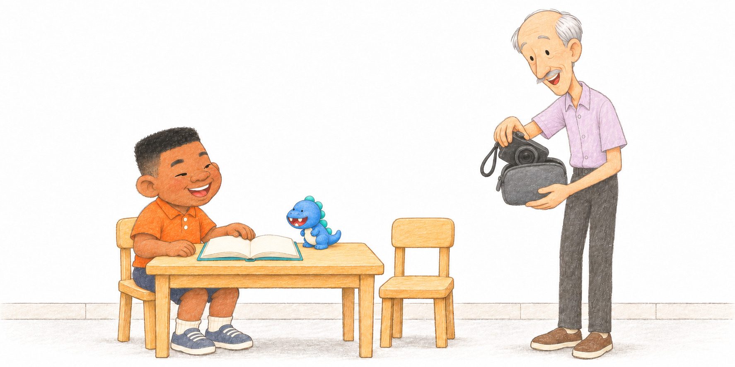
老師收好相機，
多多把皮皮放在課本旁邊。
請大家拿出課本。
「恐龍同學，現在要讀書了。
可別把書吃掉呀！」
24
25
Notes:
內頁 24–25。結尾回扣：恐龍留在課本旁當同桌，以大嘴吃書的玩笑回扣照片。
老師收好相機，
請大家拿出課本。
多多把皮皮放在課本旁邊。
「恐龍同學，現在要讀書了。
可別把書吃掉呀！」

Slide 15
跟恐龍同學一起認字
同一個部首，不同位置
六個木部字，陪你到學校。
椅：木在左邊
桌：木在下方
校
桌
椅
校、桌、椅、機、樣、本都屬木部。
學校
桌子
椅子
木可以在字的左邊，也可以在下方。
機
樣
本
我帶課本到學校。
相機
一樣
課本
延伸字：棒。這張照片真棒！
找一找：木、椅、手，哪個不是木部？
26
27
Notes:
核心字：校、桌、椅、機、樣、本。答案：手屬手部，不屬木部。

Slide 16
小恐龍坐好了，
一張合照，
合照裏看得見它嗎？
兩個大嘴巴！
恐龍同學，請坐好！
原創故事與排版・點點書房
插畫：AI 輔助，依原創設定製作
字型：芫荽／芫茜雅楷・SIL OFL 1.1
正文 370 個漢字・6個核心字
答案：手屬手部，不屬木部。
部首歸屬核對：Unicode 17.0
28
原創繁體中文繪本・7–9 歲・以小二自主閱讀為主要目標
Notes:
製作頁及封底；文字與線條原生可編輯，PNG可獨立替換。

